Slide 1
HR Analytics

Slide 2
Τι είναι τα HR Analytics
• Χρήση δεδομένων και στατιστικών μεθόδων για τη λήψη αποφάσεων HR
• Κατανόηση τάσεων ανθρώπινου δυναμικού
• Υποστήριξη επιχειρησιακής στρατηγικής

Slide 3
Γιατί είναι σημαντικά;
• Επιτρέπουν αντικειμενικές αποφάσεις αντί για διαισθητικές
• Μειώνουν το κόστος και αυξάνουν την αποτελεσματικότητα
• Βελτιώνουν την εμπειρία των εργαζομένων
• Αναδεικνύουν κρυμμένα μοτίβα στα δεδομένα

Slide 4
Παράδειγμα τύπων δεδομένων HR
•Δεδομένα προσλήψεων
• Δεδομένα απόδοσης
• Παρουσίες και απουσίες
• Engagement surveys
• Compensation & benefits

Slide 5
Εργαλεία HR Analytics
• Excel
• HRIS συστήματα (SAP SuccessFactors, Workday κ.λπ.)
• Στατιστικά εργαλεία (R, Python)

Slide 6
Προηγμένα HR Analytics
• Predictive analytics — πρόβλεψη αποχωρήσεων
• Sentiment analysis από κείμενα
• Workforce planning με μοντέλα προσομοίωσης
• Machine Learning για αξιολόγηση κινδύνου turnover

Slide 7
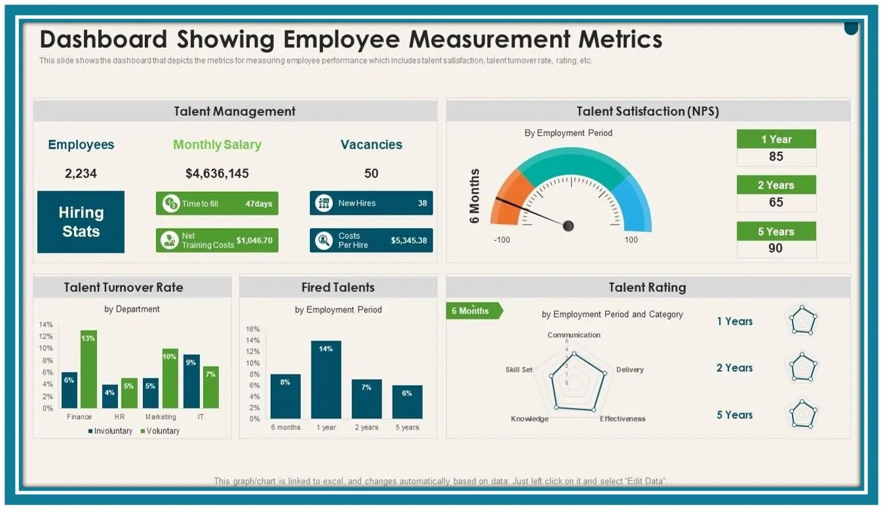
Ενδεικτικές Εφαρμογές
• Βελτίωση recruitment funnel
• Μοντέλα πρόβλεψης απόδοσης προσωπικού
• Εντοπισμός παραγόντων που οδηγούν σε burnout
• Ανάπτυξη στρατηγικής εκπαίδευσης

Slide 8
HR Metrics – Οι σημαντικότεροι δείκτες HR
1. Recruitment & Hiring Metrics
• Time to Hire – Η διάρκεια από την προκήρυξη μέχρι την αποδοχή προσφοράς.
• Time to Fill – Συνολικός χρόνος κάλυψης της θέσης.
• Cost per Hire – Μέσο κόστος πρόσληψης.
• Offer Acceptance Rate – Ποσοστό αποδοχής προσφορών.
• Source of Hire – Από ποιο κανάλι προήλθαν οι επιτυχημένες προσλήψεις.
• Quality of Hire – Απόδοση νέων προσλήψεων στο πρώτο έτος.

Slide 9
2. Employee Performance Metrics
• Performance Rating Distribution – Κατανομή αξιολογήσεων απόδοσης.
• Goal Completion Rate – Ποσοστό επίτευξης στόχων.
• High Performer Turnover Rate – Αποχωρήσεις υψηλής απόδοσης.
3. Employee Engagement & Satisfaction Metrics
• Employee Engagement Score – Βαθμολογία από surveys.
• eNPS (Employee Net Promoter Score) – Πόσο πιθανό είναι ένας εργαζόμενος να συστήσει την εταιρεία.
• Participation Rate in Surveys – Ποσοστό συμμετοχής στα ερωτηματολόγια.

Slide 10
4. Retention & Turnover Metrics
• Overall Turnover Rate – Ποσοστό συνολικών αποχωρήσεων.
• Voluntary Turnover – Εθελοντικές αποχωρήσεις.
• Involuntary Turnover – Μη εθελοντικές αποχωρήσεις.
• New Hire Turnover (90-day) – Αποχωρήσεις νέων προσλήψεων.
• Absenteeism Rate – Ποσοστό απουσιών.
• Retention Rate – Διατήρηση προσωπικού ανά έτος.
5. Learning & Development Metrics
• Training Hours per Employee – Ώρες εκπαίδευσης ανά εργαζόμενο.
• Training Completion Rate – Ποσοστό ολοκλήρωσης εκπαίδευσης.
• Training ROI – Επιστροφή επένδυσης σε εκπαίδευση.
• Skill Gap Index – Απόκλιση δεξιοτήτων ανά τμήμα.

Slide 11
6. Compensation & Benefits Metrics
• Compensation Ratio (Compa-Ratio) – Σύγκριση μισθού εργαζομένου με την αγορά.
• Pay Equity Ratio – Ισορροπία μισθολογίας (π.χ. φύλο, ρόλος).
• Benefits Utilization Rate – Ποσοστό χρήσης παροχών.
• Overtime Hours – Ώρες υπερωρίας.
7. Workforce Planning & HR Operations Metrics
• Headcount – Συνολικός αριθμός εργαζομένων.
• Internal Mobility Rate – Μετακινήσεις μέσα στην εταιρεία.
• Vacancy Rate – Ποσοστό κενών θέσεων.
• HR-to-Employee Ratio – Αριθμός HR ανά εργαζόμενους.
• HR Cost per Employee – Κόστος HR ανά εργαζόμενο

Slide 12
Εφαρμογές HR Analytics στη δημόσια διοίκηση
1. Προγραμματισμός ανθρώπινου δυναμικού
Το δημόσιο μπορεί να προβλέπει:
ανάγκες προσλήψεων,
ελλείψεις προσωπικού,
συνταξιοδοτήσεις,
μελλοντικές δεξιότητες που απαιτούνται.
Παράδειγμα:
Ένας δήμος μπορεί να εντοπίσει ότι μεγάλο ποσοστό υπαλλήλων θα συνταξιοδοτηθεί μέσα στα επόμενα 5 χρόνια και να σχεδιάσει εγκαίρως νέες προσλήψεις.

Slide 13
2. Αξιολόγηση απόδοσης
Τα δεδομένα βοηθούν
στον εντοπισμό υψηλής απόδοσης,
στην αναγνώριση προβλημάτων,
στη βελτίωση παραγωγικότητας.
Η αξιολόγηση γίνεται πιο αντικειμενική,διαφανής,τεκμηριωμένη.

Slide 14
3. Εκπαίδευση και ανάπτυξη δεξιοτήτων
Το HR Analytics μπορεί να δείξει:
ποιες δεξιότητες λείπουν,
ποιοι υπάλληλοι χρειάζονται
εκπαιδευτικά προγράμματα έχουν αποτέλεσμα.
Συνδέεται άμεσα με τον ψηφιακό μετασχηματισμό και την ανάπτυξη ψηφιακών δεξιοτήτων.

Slide 15
4. Διαχείριση απουσιών και ευημερίας προσωπικού
Η ανάλυση δεδομένων επιτρέπει:
εντοπισμό αυξημένων απουσιών,
παρακολούθηση εργασιακού άγχους,
πρόληψη επαγγελματικής εξουθένωσης (burnout)

Slide 16
5. Βελτίωση εξυπηρέτησης πολιτών
Μέσα από δεδομένα απόδοσης:
εντοπίζονται καθυστερήσεις,
βελτιώνονται διαδικασίες,
κατανέμεται καλύτερα το προσωπικό.
Αυτό συμβάλλει σε πιο αποτελεσματικές δημόσιες υπηρεσίες.

Slide 17
Οφέλη του HR Analytics στο Δημόσιο
Για τη διοίκηση
καλύτερες αποφάσεις,
στρατηγικός σχεδιασμός,
μείωση κόστους,
διαφάνεια.
Για τους εργαζόμενους
δικαιότερη αξιολόγηση,
καλύτερη εκπαίδευση,
αναγνώριση δεξιοτήτων,
βελτίωση εργασιακού περιβάλλοντος.
Για τους πολίτες
ταχύτερη εξυπηρέτηση,
καλύτερη ποιότητα υπηρεσιών,
μεγαλύτερη αποτελεσματικότητα του κράτους.

Slide 18
Προκλήσεις
• Έλλειψη κουλτούρας δεδομένων
• Κακής ποιότητας δεδομένα
• Περιορισμοί στην τεχνογνωσία analytics
• Θέματα απορρήτου και GDPR

Slide 19
Συμπέρασμα
Τα HR Analytics αποτελούν κρίσιμο εργαλείο για τη σύγχρονη ΔΑΔ στο Δημόσιο Τομέα.
Με ορθή χρήση δεδομένων, οι δημόσιοι οργανισμοί μπορούν να προβλέπουν, να αναλύουν και να βελτιστοποιούν το ανθρώπινο δυναμικό τους.

